Slide 2
Caratterizzazione del front end di un ASIC
Come: studio del TOT (time over treshold) perché proporzionale alla carica
Studio della curva del preamp→NON VA BENE
Studio della tensione uscente dal preamp→VA BENE
Sensore

Slide 3
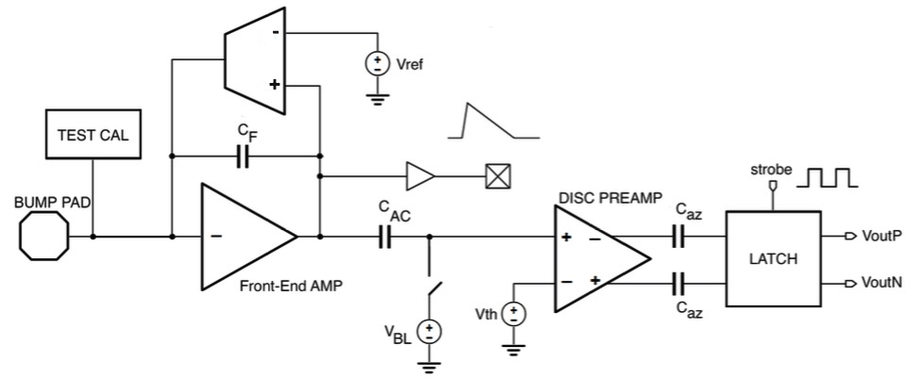
Struttura
CSA
DISCRIMINATORE

Slide 4
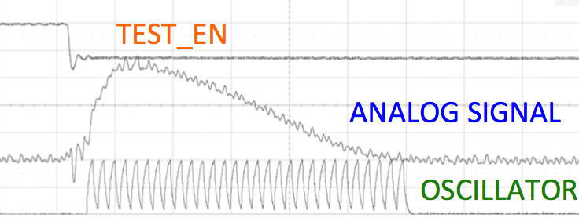
TOT

Slide 5
APPROCCIO 1: Curva della carica
APPROCCIO 2: Curva in tensione (perché per i singoli pixel avevamo problemi)

